Slide 1
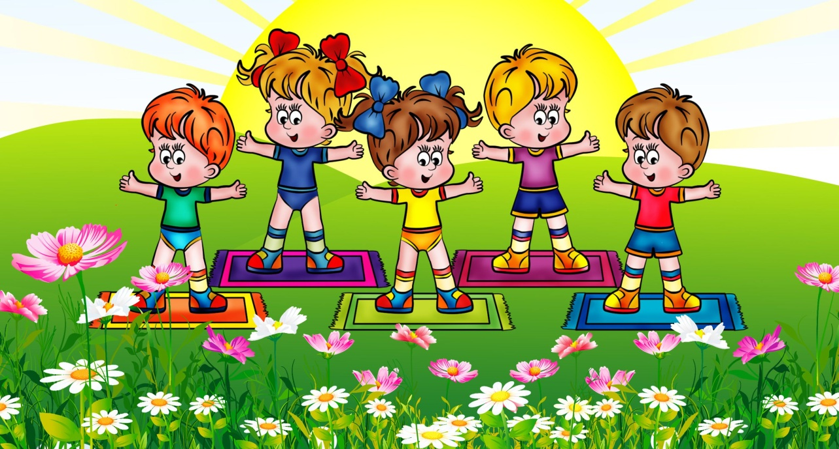
Тематический педсовет «Физкультурно-оздоровительная работа в контексте ФГОС ДО»
Подготовила:
Старший воспитатель
Лапкина Юлия Владимировна

Slide 2
Цель: расширение знаний педагогов с учетом современных требований и социальных изменений по формированию основ физического воспитания и здорового образа жизни.
Задачи:
1.Проанализировать эффективность используемых форм и методов организации физкультурной и оздоровительной работы в ДОУ.
2. Расширить знания педагогов с учетом современных требований и социальных изменений по формированию основ физического воспитания и здорового образа жизни.
3. Поиск эффективных форм, использование инновационных подходов и новых технологий при организации физкультурно-оздоровительной работы в ДОУ.

Slide 3
Подготовительная работа:
1. Консультации для воспитателей на тему: «Утренняя гимнастика в ДОУ», «Организация физкультурного уголка в группах ДОУ в соответствии с ФГОС ДО», «Подвижные игры, как условие повышения двигательной активности»
2.Открытые занятие по физкультуре.
3.Тематический контроль «Организация работы по физической культуре и здоровьесбережению с учетом ФГОС ДО».
4. Обновление материалов и оборудования по физкультурно-оздоровительной работе с детьми с учетом требований ФГОС ДО.
5. Диагностика заболеваемости детей

Slide 4
План проведения педагогического совета
1.Вступительное слово.
Выступление старшего воспитателя Лапкиной Ю.В.
2.Итоги тематического контроля.
Выступление старшего воспитателя Лапкиной Ю.В.
3. Физкультурно-оздоровительная работа в контексте ФГОС ДО.
Выступление старшего воспитателя Лапкиной Ю.В.
4. Деловая игра.
5.Решение педагогического совета.

Slide 5
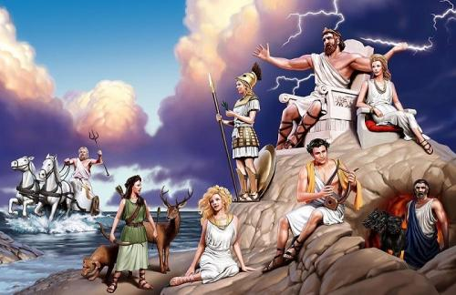
Давным-давно, на горе Олимп жили боги …

Slide 6
Итоги тематического контроля
Просмотр открытых занятий
Анкетирование родителей
Анкетирование педагогов
Анализ планов воспитательно-образовательной работы
Конкурс физкультурных уголков

Slide 7
Физкультурно-оздоровительная работа в контексте ФГОС ДО
«Забота о здоровье – это важнейший труд воспитателя. От жизнерадостности, бодрости детей зависит их духовная жизнь, мировоззрение, умственное развитие, прочность знаний, вера в свои силы»
В.А. Сухомлинский
Здоровье — это вершина, которую должен каждый покорить сам» —
так гласит восточная мудрость.

Slide 8
Деловая игра
Игра «Ток»
Блиц-опрос

Slide 9
Тест для самооценки профессиональной подготовки по теории и методике физического воспитания дошкольников.
Какие задачи предполагают формирование двигательных умений и навыков, развитие психофизических качеств, развитие двигательных способностей.
Воспитательные
Коррекционно-развивающие
Оздоровительные
Образовательные

Slide 10
Какое положение выражает готовность к действию и создает наиболее выгодные условия для правильного выполнения упражнений?
Рациональное
Исходное
Обычное
Простое

Slide 11
К какой группе методов относятся перечисленные приемы: показ, подражание, зрительные ориентиры, фотографии, рисунки, схемы?
Физические
Дидактические
Наглядные

Slide 12
Сознательная, активная деятельность ребенка, характеризующаяся точным и своевременным выполнением заданий, связанных с обязательным для всех играющих правилом - это...
Двигательные режим
Основные движения
Подвижная игра

Slide 13
Основной формой организованного систематического обучения физическим упражнениям является…
Утренняя прогулка
Подвижная игра
Физкультурное занятие
Утренняя гимнастика
Физкультминутка

Slide 14
Обучение дошкольников спортивными играми начинают с…
Соревнований между отдельными детьми
Вопросов к детям
Раздачи пособий
Разучивания отдельных элементов техники игры

Slide 15
К какой категории физического воспитания относятся гигиенические факторы, естественные силы природы и физические упражнения?
Задачи физического воспитания
Принципы физического воспитания
Средства физического воспитания
Формы физического воспитания
Методы физического воспитания

Slide 16
Закончите пословицы о здоровье
Чистота -
Залог здоровья
Здоровье дороже -
Золота
Чисто жить -
Здоровым быть
Здоровье в порядке -
Спасибо зарядке
Если хочешь быть здоров -
Закаляйся
В здоровом теле -
Здоровый дух
Здоровье за деньги -
Не купишь
Береги платье с нову -
А здоровье с молоду
Будет здоровье -
Будет все!

Slide 17
Продолжи фразу
Процесс изменения форм и функций организма человека
Основное специфическое средство физического воспитания
Детский туризм это
Ходьба, бег, прыжки, лазанье и метание
От чего зависит здоровье детей?
Физическое развитие
Физичсеские упражнения
Прогулки и экскурсии
Основные виды движения
Организация оптимального двигательного режима; прогулка; проветривание; профилактика простуды; безопасно организованная среда; соблюдение режима дня

Slide 18
Решение педагогических задач

Slide 19
Подведение итогов

Slide 20
Проект решения педагогического совета:
1. Продолжить уделять большое внимание укреплению здоровья воспитанников через рациональное использование здоровьесберегающих технологий и приобщения к здоровому образу жизни.
Ответственные: воспитатели. Срок: постоянно.
2. С целью создания комплексной системы физкультурно-оздоровительной работы разработать программу здоровый дошкольник.
Ответственные: старший воспитатель, творческая группа воспитателей
Срок: 1 февраля 2016г..
3. Дополнить картотеками уголки по физическому развитию: «Подвижные игры», «Бодрящая гимнастика после сна», «Кинезиологические упражнения», «Физкультминутки», иллюстративным материалом для ознакомления детей с видами спорта, нестандартным инвентарем.
Ответственные: воспитатели. Срок: 1.02.2016г..
4. Через родительские собрания и информационные стенды продолжать рекламировать здоровый образ жизни среди родителей.
Ответственные: воспитатели.
Срок: в течение года
5. Провести совместно с родителями физкультурные развлечения для детей старшей -подготовительной группы.
Ответственные: воспитатели.

Slide 21
«Здоровье – это драгоценность и притом единственная, ради которой действительно стоит не только не жалеть времени, сил, трудов и всяких благ, но и пожертвовать ради него частицей самой жизни, поскольку жизнь без него становится нестерпимой и унизительной»
Мишель Монтенью

